Slide 1

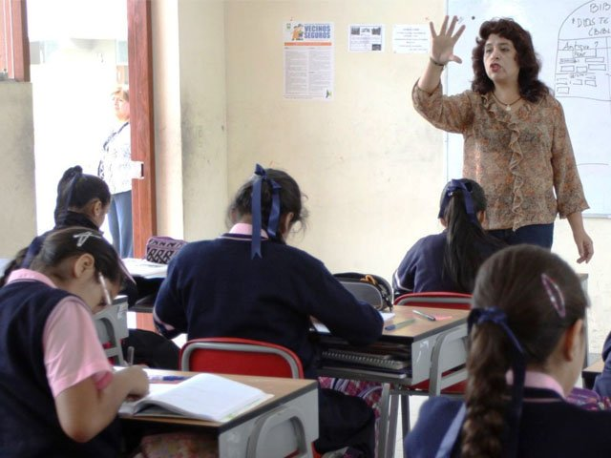
ATENCIÓN TUTORIAL INTEGRAL (ATI)
ORIENTACIONES

Slide 2
OBJETIVO
Fortalecer las capacidades de las y los docentes y profesionales de las II.EE. JEC para la planificación de la Atención Tutorial Integral empleando las orientaciones, herramientas y recursos pertinentes para la implementación.

Slide 3

ATENCIÓN TUTORIAL INTEGRAL
Es concebida como una acción de apoyo y acompañamiento socioafectivo al estudiante para ayudarlo a conocerse y aceptarse a fin de que pueda ir desarrollando su autonomía, la misma que le permitirá favorecer la toma de decisiones reflexivas y críticas.

Slide 4
OBJETIVO GENERAL
OBJETIVOS ESPECÍFICOS:
Brindar acompañamiento al proceso de maduración y desarrollo de los estudiantes de la JEC, fortaleciendo la relación del docente tutor–estudiantes y docente tutor– familia utilizando herramientas y procedimientos pedagógicos.
Acompañar el proceso de aprendizaje de las y los estudiantes, brindándoles orientación oportuna para mejorar su desempeño académico en la institución educativa.
Impulsar la organización y participación de las y los estudiantes en la gestión escolar y en el ámbito de las instituciones de la comunidad, fortaleciendo de esa manera su autonomía y compromiso en los asuntos públicos.
Promover estilos de vida saludable y el uso apropiado del tiempo libre como forma de desarrollar habilidades socio-afectivas que contribuyen a prevenir el embarazo en adolescentes, el bullying, las ITS, el VIH así como adicciones o vínculos de dependencia en general.
Acompañar a las y los estudiantes de las II.EE. de la JEC, en sus necesidades socio-afectivas y cognitivas durante su paso por el nivel de educación secundaria; promoviendo la construcción de su Proyecto de Vida, en el marco de un clima escolar de confianza y relaciones de respeto entre las y los estudiantes con el tutor o tutora desde un enfoque preventivo.

Slide 5
Base Normativa
Ley General de Educación (Ley Nº 28044, Art. 53°)
“los estudiantes deben contar con un sistema educativo eficiente, con instituciones y profesores responsables de su aprendizaje y desarrollo integral; recibir un buen trato y adecuada orientación...”
Reglamento de la Ley General de Educación (D.S. Nº 011-2012-ED, Art. 39°)
“todos los docentes son responsables de la formación y acompañamiento de sus estudiantes. En los niveles de Inicial, primaria de Educación Básica Regular, y en todos los ciclos de Educación Básica Alternativa, la tutoría es responsabilidad del docente de aula y se realiza de manera permanente y transversal a todas las actividades pedagógicas…”
Normas y orientaciones para el desarrollo del Año Escolar 2015 en la Educación Básica (R.M. 556-2014-MINEDU)
Indicador del Compromiso 7: Porcentaje de conflictos sobre los que el equipo directivo y el comité de tutoría toman acción en relación al número de conflictos identificados y registrados.
“Es obligatorio implementar el Comité de Tutoría y Orientación Educativa que coordinará con el CONEI las acciones formativo-preventivas de orientación y acompañamiento de los estudiantes, relacionadas prioritariamente, a la educación sexual integral, educación para una vida sin drogas, educación en seguridad vial y orientación vocacional. Asimismo, atiende situaciones de riesgo y/o de vulneración de derechos que los afectan (violencia escolar, trata de personas, trabajo infantil, embarazo en la adolescencia, consumo de drogas, uso inadecuado de las TIC: internet, celulares, redes sociales, entre otras)”.
R.D. N° 0343-2010-ED “Normas para el Desarrollo de las Acciones de TOE en las DRE, UGEL e IIEE” , tiene por finalidad normar la planificación, organización, ejecución, monitoreo y evaluación de las acciones de TOE en las IGED.

Slide 6
¿Qué es la Tutoría?
Modalidad de la Orientación Educativa que se caracteriza por la atención de las necesidades, intereses y expectativas de las y los estudiantes, a través de un acompañamiento socio-afectivo permanente en la escuela, con el propósito de generar estados de bienestar que favorezcan sus aprendizajes y formación integral.
Acompañamiento socio-afectivo es una interacción que se construye entre tutor y estudiante a partir de la disposición del adulto para construir vínculos de confianza, que le permitan a las y los estudiantes expresarse y dialogar con libertad sobre aspectos que les preocupan e interesan de manera personal y generacional, buscando estados de bienestar.
Los estados de bienestar son el resultado de la puesta en práctica de capacidades socio afectivas tales como autonomía personal, alcanzar metas, construir relaciones interpersonales positivas y seguras, interactuar adecuadamente con sus pares, familia, pareja y comunidad, estilos de vida saludable; así como enfrentar y superar circunstancias difíciles o poco satisfactorias.
Notes:
Sugerencia implementar un programa u consejería denominado “La voz amiga”.

Slide 7
FUNDAMENTOS DE LA TUTORÍA
El Currículo, sintetiza las intenciones educativas y resume los aprendizajes previstos. Asume los principios y fines orientadores de la Educación (ética. equidad, inclusión, calidad, democracia, interculturalidad, entre otros.)
-El desarrollo humano, la Orientación Educativa asume el desarrollo desde una perspectiva evolutiva, es decir desde el ciclo vital del individuo. La complejidad de éste, plantea la necesidad de acompañar a las y los estudiantes para potenciar su avance, orientando este proceso, en una dirección beneficiosa y previniendo cualquier desajuste.
La relación tutor-estudiante, la Tutoría requiere el fortalecimiento de la relación tutor/estudiante. Para ello, es necesario un acercamiento sensible del tutor; es decir, una actitud de aproximación al estudiante, a su mundo, a sus expectativas, necesidades y problemas.

Slide 8
ENFOQUES DE LA TUTORÍA
ENFOQUE DE DERECHOS HUMANOS:
Se centra en el respeto de la dignidad y el igual valor de todos los seres humanos.
ENFOQUE DE DESARROLLO HUMANO: Concibe el desarrollo integral y armónico de la persona, así como el ejercicio de sus potencialidades.
ENFOQUE DE BIENESTAR:
Hace referencia al “sentirse bien”, al “encontrarse bien”, utilizando los recursos individuales que tienen las personas para gestionarlo.

Slide 9
PRINCIPIOS DE LA TUTORÍA
Principio de no discriminación:
Todos las niñas y niños son iguales entre sí y en relación con los adultos. Los menores son sujetos plenos de derechos independiendo que tengan o no capacidad jurídica.
Principio del interés superior del niño:
Prioriza considerar el pleno desarrollo del niño de su personalidad y potencialidades con el fin de alentar en ellos las construcción de un PROYECTO DE VIDA y así como priorizar su integridad.
Principio de cuidado, protección y desarrollo:
Los niños, niñas y adolescentes son objeto de protección y atención especial en orden a su condición de dependencia como de vulnerabilidad, este principio exige que se adopte las medidas para garantizar el desarrollo integral de los niños, niñas ya adolescentes.
Principio de perspectiva del niño (a):
Los niños, niñas y adolescentes tienen derecho a expresar su opinión libremente y que ésta se tome, debidamente, en cuenta de acuerdo a su edad y madurez. También es su derecho participar en las decisiones y la adopción de medidas en los temas y los asuntos que les concierne o les afecte.

Slide 10

IMPORTANCIA DE LA TUTORÍA PARA LA FORMACIÓN INTEGRAL DE LAS Y LOS ESTUDIANTES
La Atención Tutorial Integral, promueve en las instituciones educativas un enfoque de orientación holística e integrador convirtiendo la tutoría como una estrategia de orientación que parte de las necesidades e intereses de las y los estudiantes generando estados de bienestar .
La tutoría debe promover climas escolares favorables y la convivencia democrática
La tutoría debe brindar el soporte socio-afectivo a las y los estudiantes; y promover sus derechos, protegiéndolos de cualquier vulneración

Slide 11
ROL FORMADOR Y ORIENTADOR DEL TUTOR (A)
La tutoría implica el desarrollo de acciones encaminadas a mejorar las relaciones interpersonales y el clima de convivencia en las instituciones educativas empleando la AFECTIVIDAD, TRATO INDIVIDUALIZADO RESPETO Y CONFIANZA
Para articular y potencializar esta tarea, se requiere de un docente responsable que pueda vincularse con el grupo de estudiantes de una sección para promover el desarrollo de su autonomía e identidad.

Slide 12
DIMENSIONES/ COMPONENTES DE LA
ATENCIÓN TUTORIAL INTEGRAL (ATI)
En las IIEE de la Jornada Escolar Completa (JEC), la ATI propone considerar tres dimensiones con sus respectivos ejes temáticos a desarrollar durante las dos horas tutoría grupal.
Dimensiones/componentes priorizados en la orientación educativa
Desarrollo Personal
De los aprendizajes
Social Comunitario

Slide 13
COMPONENTES/DIMENSIONES Y
EJES TEMÁTICOS DE LA ATI
DESARROLLO DE LOS APRENDIZAJES
DESARROLLO PERSONAL
DESARROLLO SOCIAL COMUNITARIO
Hábitos y técnicas de estudio
Autoevaluación estudiantil
Promoción de estilos de vida saludable
Cultura de valores (convivencia, solidaridad, compañerismo)
Orientación vocacional
Habilidades socioemocionales (empatía, asertividad, tolerancia, trabajo en equipo)
Autoconocimiento y autoestima
Notes:
Sugerencia implementar un programa u consejería denominado “La voz amiga”.

Slide 14
MODALIDADES DE ATENCIÓN TUTORIAL INTEGRAL
Tutoría
Individual
2 entrevistas anuales por estudiante
2 horas semanales de la Jornada Escolar en el aula
Tutoría
Grupal
Actores
Coordinador de tutoría
Psicólogo(a) o trabajador(a) social
Docentes tutores (as)
Auxiliar de educación
Madres y padres de familia
ESTUDIANTE

Slide 15
TUTORÍA GRUPAL
Entendida como la relación que cada tutor o tutora establece con sus estudiantes para contribuir con su proceso formativo, acompañando su búsqueda de respuestas a inquietudes propias de su edad o ayudándole a canalizar la problemática que se le presenta en la IE con la instancia correspondiente.
ORIENTACIÓN |  | PRIMERO | SEGUNDO | TERCERO | CUARTO | QUINTO
DESARROLLO DE LOS APRENDIZAJES | HÁBITOS Y TÉCNICAS DE ESTUDIO | 20 | 10
 | AUTOEVALUACIÓN ESTUDIANTIL |  |  | 12 | 10 | 10
DESARROLLO PERSONAL | AUTOCONOCIMIENTO Y AUTOESTIMA | 25 | 20 | 16 | 14 | 10
 | HABILIDADES SOCIOEMOCIONALES | 25 | 25 | 10 | 14 | 12
DESARROLLO SOCIAL COMUNITARIO | PROMOCIÓN DE ESTILOS DE VIDA |  |  | 10 | 12 | 18
 | CULTURA DE VALORES |  | 15 | 10 | 10 | 10
Las sesiones de trabajo grupal serán parte del Plan de Tutoría del Aula; es decir, el plan de tutoría es el resultado de un diagnóstico de necesidades educativas para el grado y sección.

Slide 16
TUTORÍA INDIVIDUAL
Es la acción de acompañamiento que cada tutor y tutora realiza para aproximarse a todos los estudiantes de la sección asignada y conocer así sus características y potencialidades para atender oportunamente los problemas que pueden afectar su rendimiento académico o desarrollo socioemocional.
Estudiante
Entrevistas
La tutoría Individual se operativiza a través de:
Padre de familia

Slide 17
La tutoría individual se desarrollará ante dos situaciones
para conocer y acompañar al estudiante
b) para atenderlo de manera individual, en caso de haber participado o estar involucrado en eventos que lo afecten.
En ambos casos se consignará la información recabada durante la entrevista en una ficha de recojo de información, a fin de que sea posteriormente sistematizada.

Slide 18
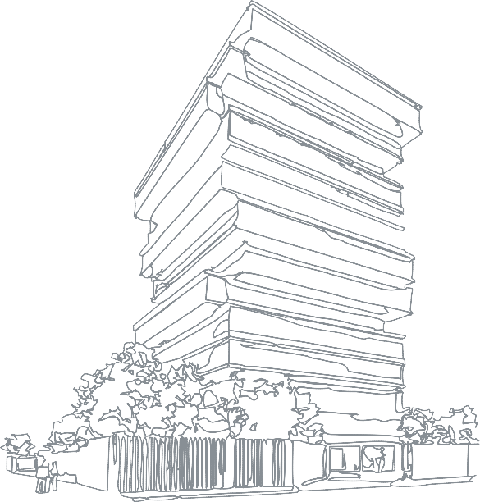
¡MUCHAS
GRACIAS!

